Slide 1
Flash Fill and Equation Discovery
Craps Jeroen en De Groote Tom
27 oktober 2014

Slide 2
Overzicht
Ons doel
Example-based learning
Spreadsheet tabel transformaties
Equation discovery
Conclusie
Notes:
Ons doel -> Jeroen
Example-based learning -> Tom
Spreadsheet tabel transformaties -> Jeroen
Equation discovery -> Tom
Conclusie -> Jeroen

Slide 3
Overzicht
Ons doel
Example-based learning
Spreadsheet tabel transformaties
Equation discovery
Conclusie

Slide 4

Ons doel
Flash fill voor getallen
Equation discovery voor nodig
Voorbeeld
X1 | X2 | X3 | Y
1 | 2 | 2 | 9
4 | 3 | 3
1 | 8 | 2
8 | 9 | 2
2 | 2 | 2
X1 | X2 | X3 | Y
1 | 2 | 2 | 9
4 | 3 | 3 | 343
1 | 8 | 2 | 81
8 | 9 | 2 | 289
2 | 2 | 2 | 16
Notes:
Gevonden vergelijking: ${(X1 ∗X2)}^{X3}$
Flash fill logo mooier!

Slide 5
End-user programming
Domein
Programmeertaal
Algoritme
Notes:
Figuurtje

Slide 6
Overzicht
Ons doel
Example-based learning [Gulwani, CACM 14]
Spreadsheet tabel transformaties
Equation discovery
Conlusie

Slide 7
Vergelijking: soorten problemen
Procedureel
Conceptueel
Beslissingsmethode
Memoriseren en toepassen
Geen beslissingsmethode
Creatief denken
Bewijs en Constructie problemen
Notes:
mention an example for each type

Slide 8
Probleem generatie
Genereren adhv voorbeeld problemen
Voordelen
Voorkomen spieken
Copyright problemen vermijden
Notes:
Veel tekst?

Slide 9
Oplossing generatie
Automatisch generen oplossing
Voordelen
Voorbeeld oplossing
Oplossing op basis van deeloplossing
Hints

Slide 10
Feedback generatie
Controleren correctheid oplossing
Waarom incorrect
Waar en hoe fout verbeteren (hint)
Iedereen gelijke beoordeling
Handmatig analyseren fouten tijdrovend
Notes:
Verwijder principes

Slide 11
Overzicht
Ons doel
Example-based learning
Spreadsheet tabel transformaties [Harris en Gulwani, CACM 11]
Equation discovery
Conclusie

Slide 12
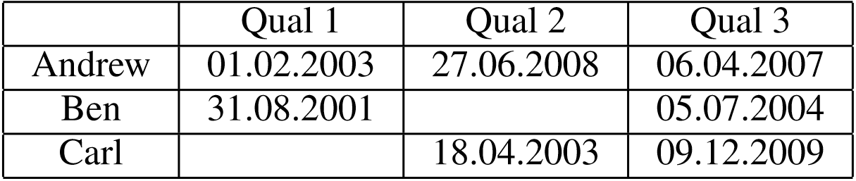
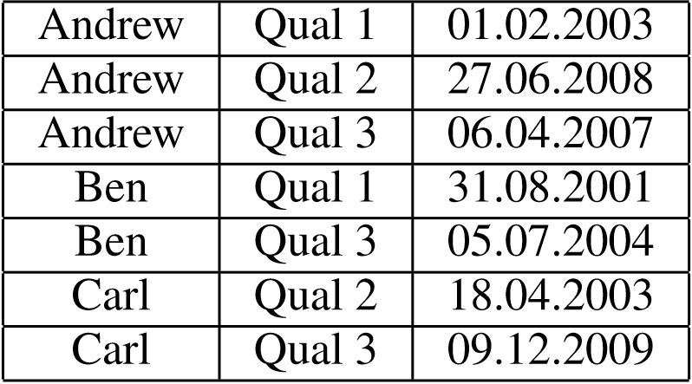
Concept oplossing generatie
Voorbeeld input tabel:
Domein
Programmeertaal
Algoritme
Voorbeeld output tabel:
[Harris en Gulwani, CACM 11]
Notes:
Bron

Slide 13
Tabel transformaties
Programmeertaal: TableProg
Notes:
this slide and the following two will very much depend on what you are saying; from the text alone, I have no idea what the point you want to make here is

Slide 14
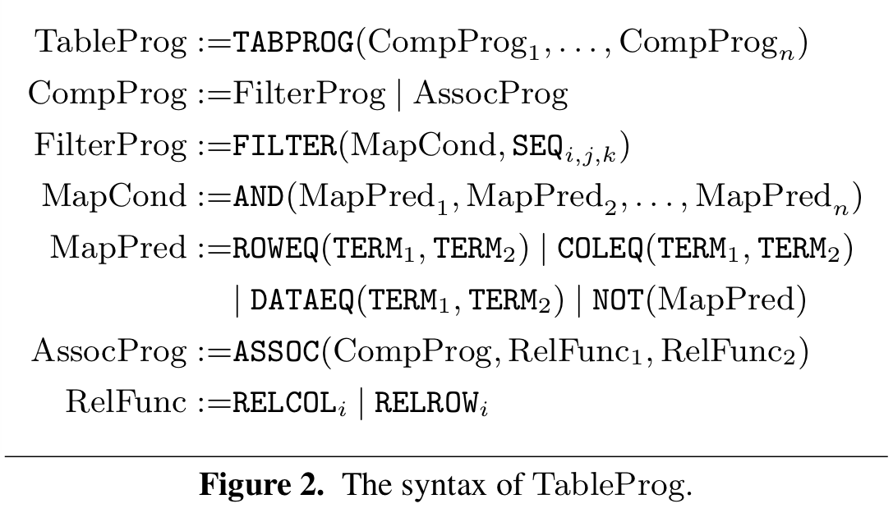
Grammatica
[Harris en Gulwani, CACM 11]
Notes:
Bron

Slide 15
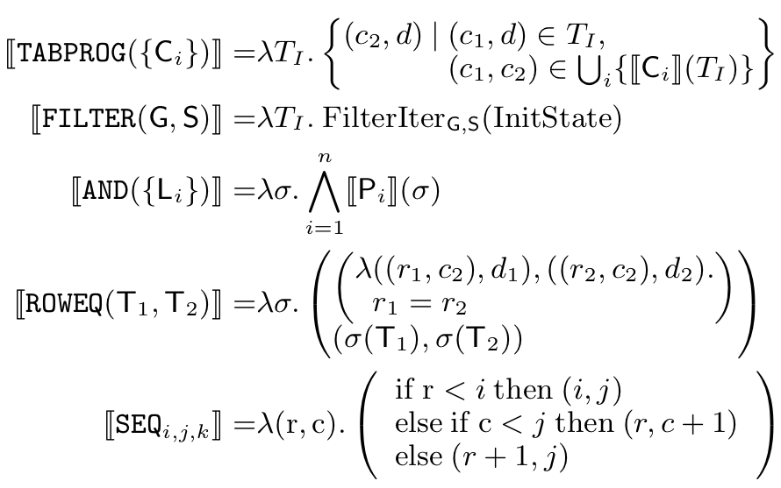
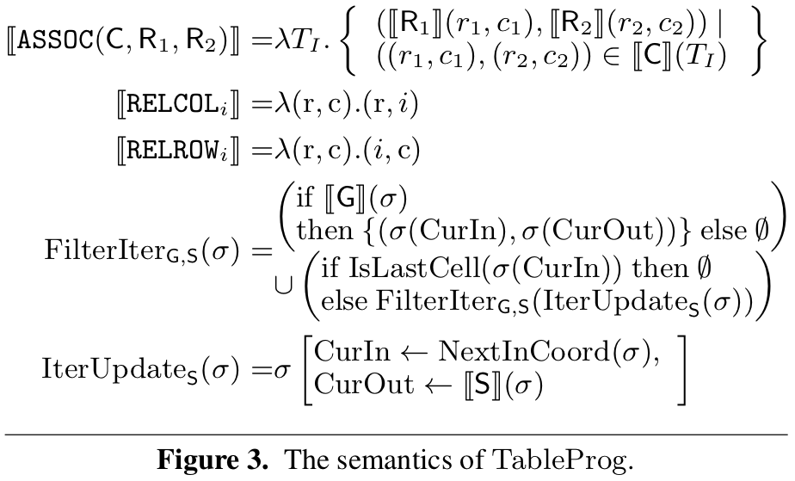
Domein kennis
[Harris en Gulwani, CACM 11]
Notes:
Bron

Slide 16
Tabel transformaties
TableProg
Algoritme: ProgFromEx
Experimenten

Slide 17
Overzicht
Ons doel
Example-based learning
Spreadsheet tabel transformaties
Equation discovery [Todorovski, LNAI 07]
Conclusie

Slide 18
Definitie
“Equation discovery is a machine learning task that deals with the problem of learning quantitative laws and models, expressed in the form of equations, in collections of measured numeric data.”
– Encyclopedia of machine learning

Slide 19
Kennis integreren
3 manieren
Expliciete integratie
Impliciete integratie
Inductive bias
Inductive language bias
Notes:
Applicaties toelichten tijdens presentatie!

Slide 20
Context vrije grammatica (1)
“A context free grammar consists of a finite set of variables , each of them representing a subclass of subexpressions or phrases in the language represented by the grammar.”
- Todorovski & Džeroski
Notes:
Valt definitie te vervangen?

Slide 21
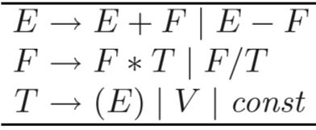
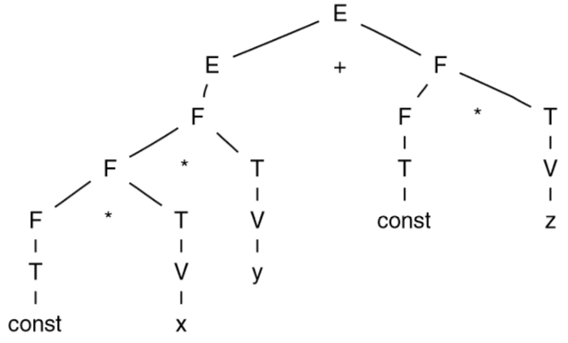
Context vrije grammatica (2)
Voorbeeld context vrije grammatica
Parse tree
Controleren expressie tot taal behoort
Expressies generen die tot taal behoren
[Todorovski, LNAI 07]
Notes:
Bron

Slide 22
Overzicht
Ons doel
Example-based learning
Spreadsheet tabel transformaties
Equation discovery
Conclusie

Slide 23
Conclusie
Ons doel: Flash Fill voor getallen
Domein kennis: equation discovery
Grammatica
Genereren van verschillende opties

Slide 24
Papers
Spreadsheet Table Transformations from Examples, CACM, W.R. Harris, S. Gulwani
Example-Based Learning in Computer-Aided STEM Education, CACM 2014, Sumit Gulwani
Integrating domain knowledge in equation discovery, LNCS 4660, Springer Berlin Heidelberg, 2007, Todorovski, Ljupčo, and Sašo Džeroski
Equation Discovery, Enclyclopedia of Machine Learning

Slide 25
Vragen?
Notes:
Bedankt voor u aandacht?

